Slide 1
ISOC Transparency Working Group Cees de Laat
Notes:
Mevrouw de Rector Magnificus, Mijnheer de Decaan, Geachte toehoorders, familieleden, vrienden en kennisen, Dear visitors from abroad,
Het Internet heeft een grote ontwikkeling doorgemaakt in zijn ongeveer 40 jarig bestaan. Ooit begonnen als een experiment om robuust data verkeer te ondersteunen in gevaarlijke (militaire) omgevingen is het uitgegroeid tot een van de basis infrastructuren voor zowel de wetenschap als de maatschappij. Waar in het begin het Internet nog werd gezien als een pure data transport infrastructuur is het nu inmiddels synoniem voor een hele alternatieve virtuele wereld op zich. De ontwikkelingen aan de gebruikerskant gaan overduidelijk en razendsnel. Wie had vijf jaar geleden van twitter, facebook, picassa, linkedin gehoord? Googlen en twitteren zijn nu werkwoorden. Ondertussen zijn er ook revolutionaire ontwikkelingen op infrastructuur niveau gaande, die niet snel publieke aandacht zullen trekken. In deze publieke les zal ik U een idee proberen te geven van de technische ontwikkelingen en hun toepassingen in de beoefening van wetenschap.

Slide 2
Historie
Groep gevormd in maart2012
Getriggerd door Brein versus ISP’s
Zocht gerechtelijk bevel om Internet te filteren
Kunnen we bewijzen dat bevel niet werkt maar wel Internet beschadigd?
Onze missie: to detect and quantify intrusions in the transparent end to end communication principle.

Slide 3
Charter - I
Internet Society Nederland heeft de Werkgroep Internet Transparency opgericht met als doel om een open, transparant en stabiel internet te bevorderen. De werkgroep is een platform om technisch-inhoudelijk expertise bij elkaar te brengen om tot een gefundeerde, objectieve opinievorming te komen, zowel binnen Internet Society als voor een algemeen publiek.
De werkgroep onderzoekt en analyseert de invloed van juridisch, technisch, commercieel en bestuurlijk gemotiveerde ingrepen op het internet, die op gespannen voet staan met de openheid, transparantie en stabiliteit daarvan.

Slide 4
Charter - II
De werkgroep richt zich op impactanalyses op basis van feiten uit empirisch onderzoek, effectmetingen en simulaties en initieert onderzoek daar waar het dat nodig acht.
De werkgroep stemt haar werkzaamheden waar nodig en mogelijk af met wetenschappelijke gremia, met vergelijkbare werkgroepen binnen Internet Society en met andere belanghebbenden. De werkgroep brengt op basis van de verzamelde expertise gevraagd en ongevraagd openbaar oordelen en aanbevelingen uit over de impact die zij ziet aan alle relevante partijen.

Slide 5
Activiteiten
Drie vergaderingen
Oprichtingsvergadering
Vergadering ter bespreking resultaten eerste metingen van UvA
Vergadering bespreking voorstel Blom mbt tooling ter detectie transparancy op mobiele devices

Slide 6
Keeping Pirates Out of the Bay or Measuring the Effect of Website Censoring
Jeroen van der Ham

Slide 7
Hypothesis
Does blocking The Pirate Bay have effect on the uploading of illegal material via Bittorrent peer-to-peer networks?

Slide 8
Repeat Measurements
Get list of (dutch) magnet links from TPB
Start a transmission-daemon
Add 5 / 3 magnets to daemon
10 times every minute, request the peer-list
Using GeoIP database get the Dutch addresses
Using Cymru IP-to-ASN filter out to providers

Slide 9
Boxplots for BREIN

Slide 10
Results: Boxplot Ziggo

Slide 11
Results: Boxplot XS4ALL

Slide 12
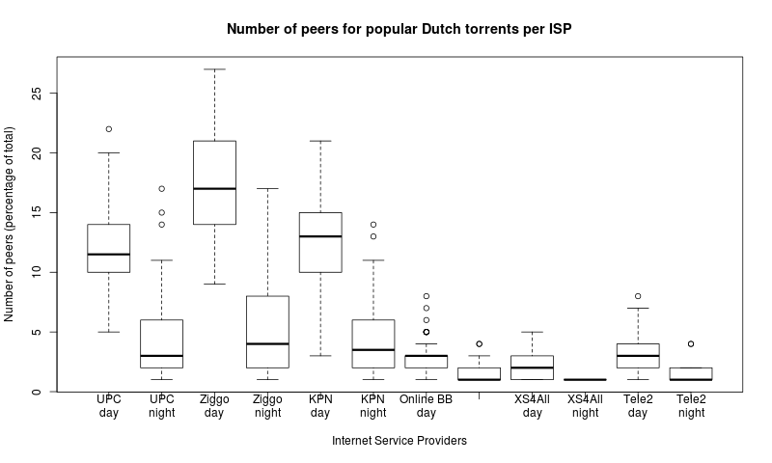
Metingen (Aug 2012)

Slide 13
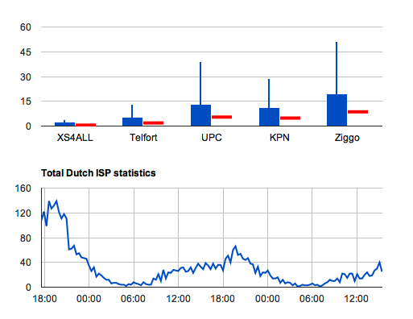
Nieuwe Metingen (Oct 2012)

Slide 14
€ € € € € €
Questions?
Notes:
Ik dank Emelie want er kwam altijd ontegenzeggelijk veel op haar neer als ik weer eens op reis ben voor het een of ander. Arne en Jan Hein die mij dagelijks weer laten zien dat je totaal verschillende kinderen kunt hebben (zeg nou zelf een accountant en een astrofysicus)
En uiteraard dank ik mijn ouders dat zij het mij mogelijk hebben gemaakt te studeren. Helaas heeft mijn moeder deze dag niet mogen meemaken maar ik weet zeker dat ze er van genoten zou hebben.

